Slide 1
第6章 设备管理

Slide 2
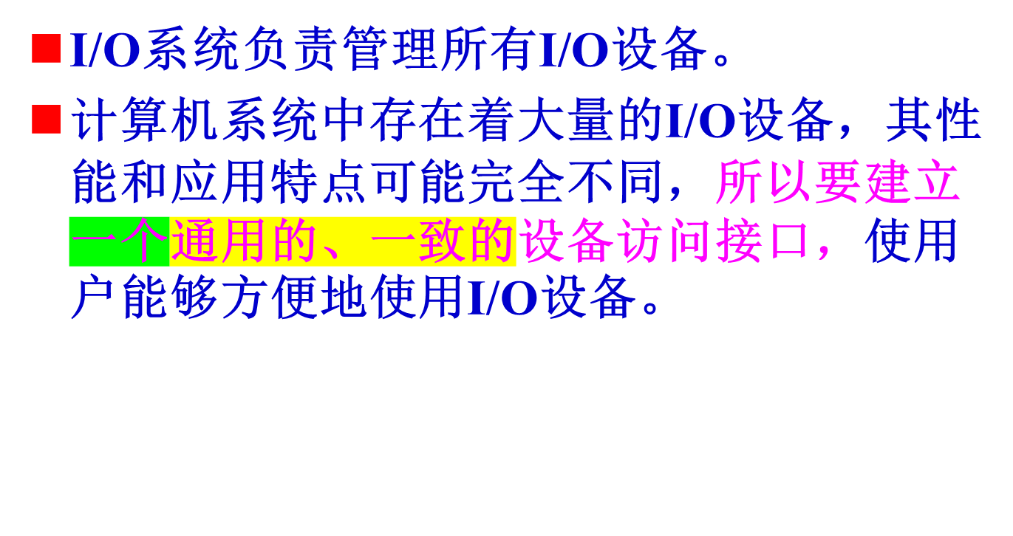
目标和功能

Slide 3
6.1 I/O硬件组成
6.2 I/O软件组成
6.3 磁盘管理

Slide 4
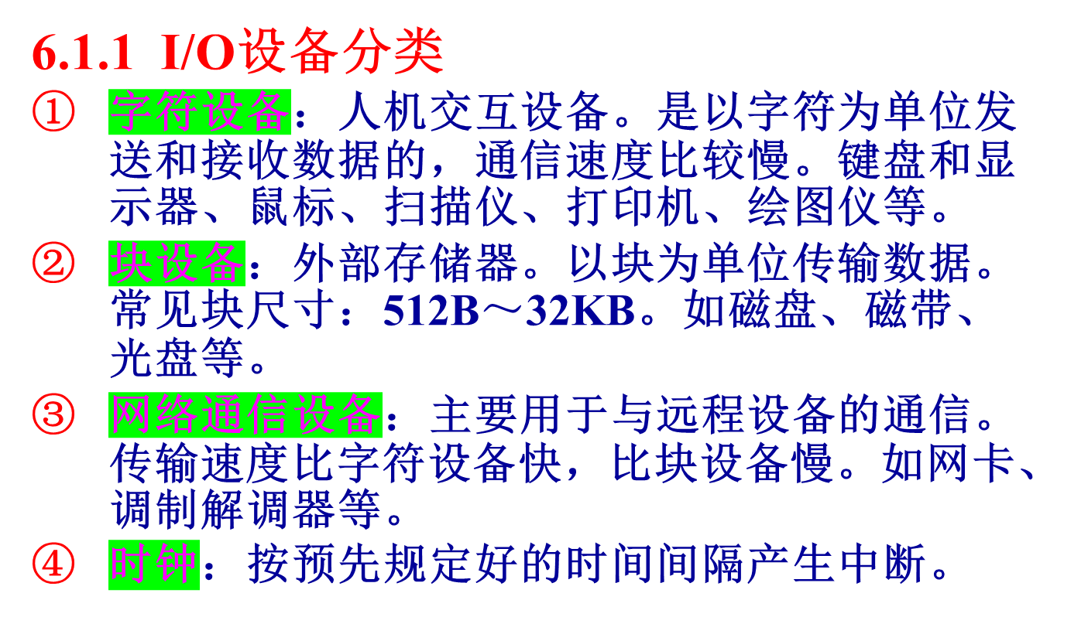
6.1 I/O硬件组成

Slide 5
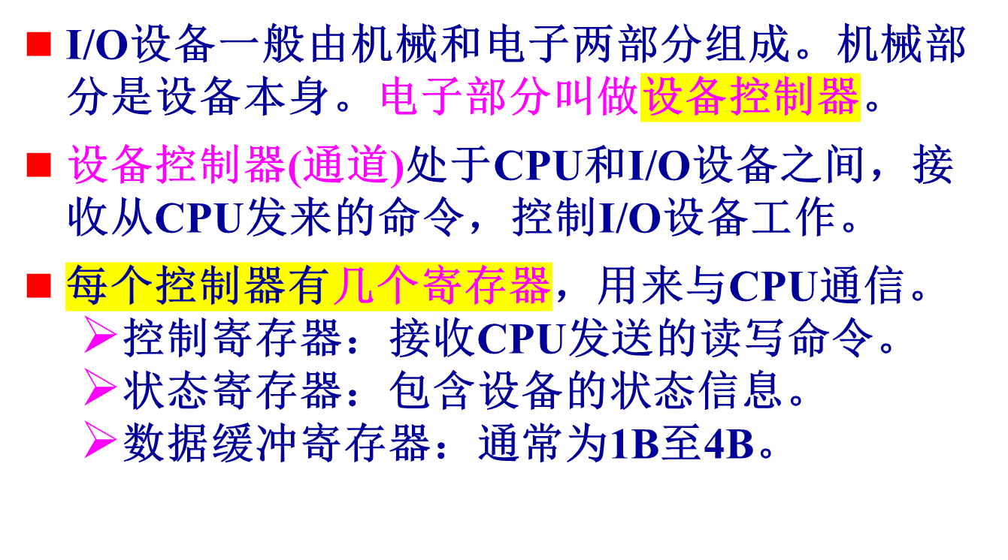
6.1.2 设备控制器

Slide 6
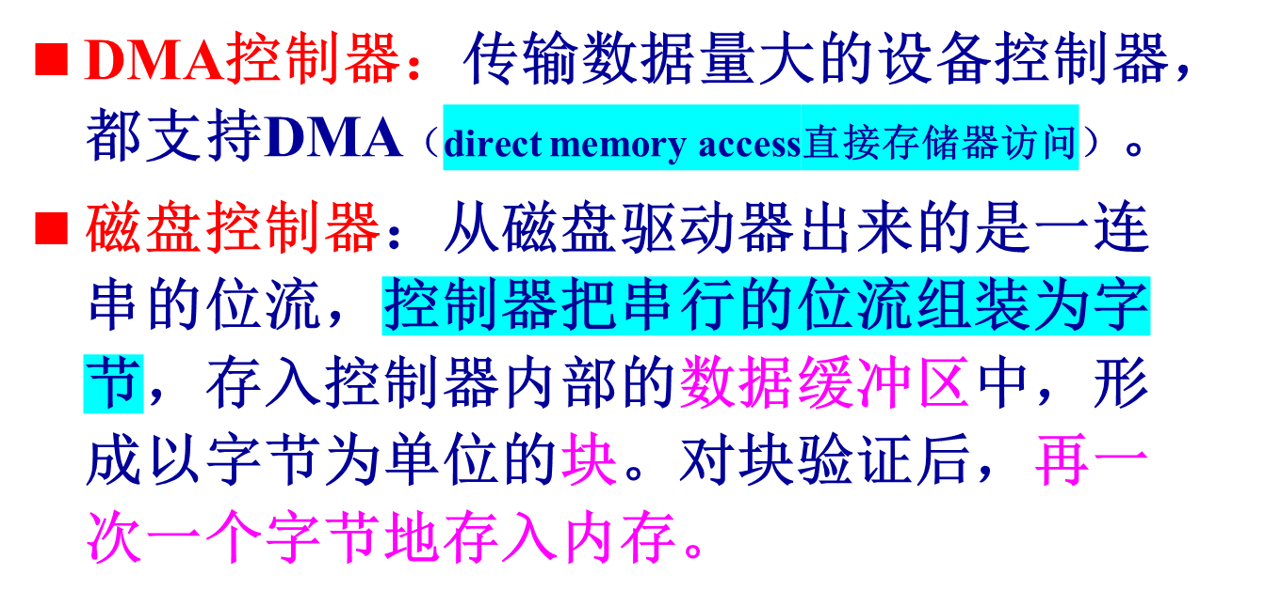
磁盘控制器
磁盘

Slide 7
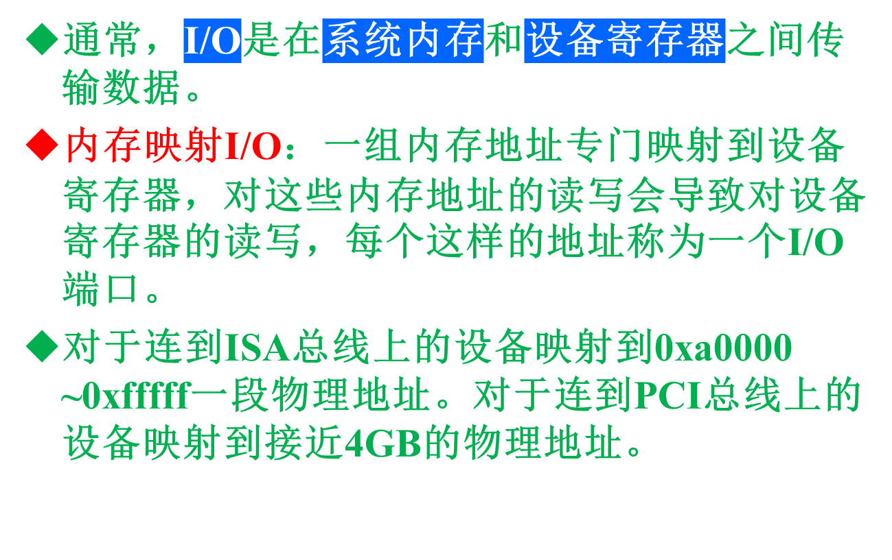

Slide 8
IBM PC，屏幕上的每个位置都映射到内存的一个位置，在屏幕上显示文本几乎和将文本写入内存映射位置一样简单。
假设磁盘控制器映射到端口0xa0，CPU通过执行三个对地址0xa0的存储指令（读命令，要读的磁盘块号，要读入的主存地址），发起磁盘读。磁盘控制器会将磁盘块号翻译成一个扇区地址，读扇区内容。

Slide 9
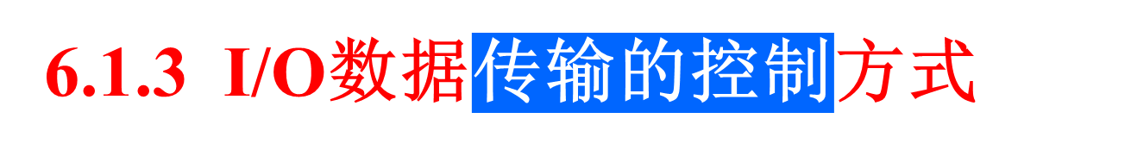
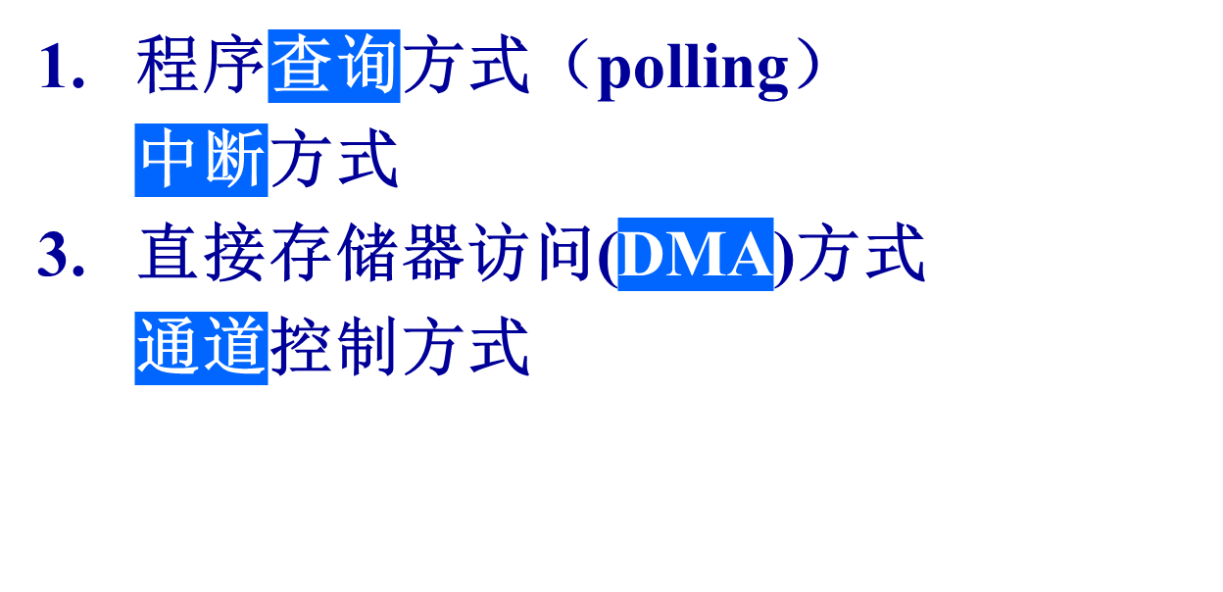

Slide 10

程序查询方式
启动外部设备
读取设备状态
设备就绪
N
重复执行，直到一批数据传输完成。
Y
传送一次数据
修改传送参数
传送完成
N
Y，停止设备工作

Slide 11


2. 中断方式
向设备发I/O命令
设备驱动程序
启动设备工作
设备完成数据传输产生中断
CPU响应中断，中断服务例程
检查本次传输是否有错
有错？
Y
重试或故障终止
N
完成？
中断返回，执行被中断的进程
Y

Slide 12
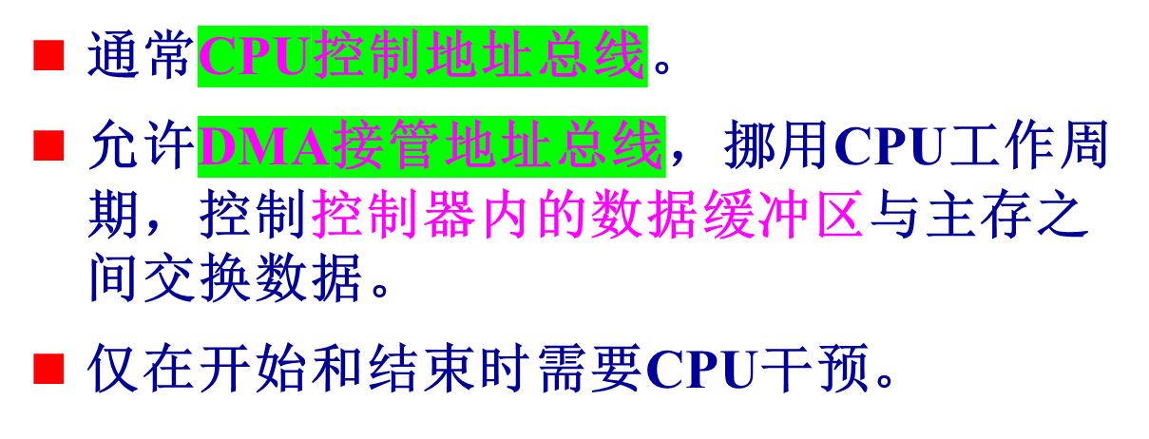
3. 直接存储器访问（DMA）

Slide 13
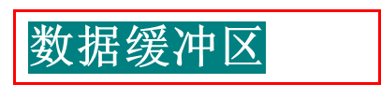
DMA接管地址总线进行数据传送
数据缓冲寄存器
主存
控制/状态寄存器
磁
盘
CPU
主存地址寄存器MAR
传送字节个数计数器DC
数据总线
地址总线
控制总线
DMA控制器

Slide 14
CPU向DMA发读命令，DMA设置MAR和DC初值
DMA启动磁盘传输数据
DMA工作过程：
DMA接管地址总线，挪用CPU工作周期传送一个字节数据。
主存地址增1，数据计数器减1
DC=0 ?
N
Y
请求中断

Slide 15
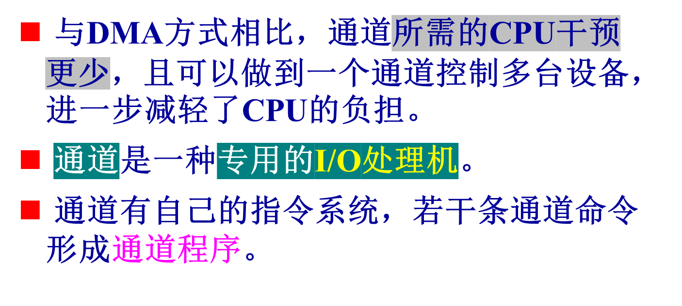
4. 通道控制方式

Slide 16
CPU
主存储器
总线
字节多路通道
数组多路通道
选择通道
终端
控制器
磁盘控制器
磁盘控制器
打印机
控制器
磁带控制器
磁盘控制器
读卡机
控制器
软盘控制器
CPU、通道和I/O设备并行工作

Slide 17
通道的三种类型
字节多路通道：以字节为单位传输信息，可以分时地执行多个通道程序，一个通道程序对应一台设备。主要用来连接大量慢速设备。
选择通道：每次传送一批数据，传送速度快。在一段时间内只能执行一个通道程序，只允许一台设备传输数据。可用于固定头磁盘等。
数组多路通道：结合了选择通道传送速度快和字节多路通道能够分时的优点。先为一台设备执行一条通道指令，再为另一台设备执行一条通道指令。可连接多台活动头磁盘机。

Slide 18
6.2 I/O软件的组成
I/O软件的层次结构：
设备命名
设备保护
提供与设备无关的块尺寸
缓冲技术
设备分配
出错处理
  用户层的I/O接口
  独立于设备的软件
  设备驱动程序
  中断处理程序
  I/O硬件

Slide 19
1. 用户层的I/O接口
大部分I/O软件都包含在操作系统中，有一小部分是由与用户程序连接在一起的库函数构成的。
[例] 用户程序中的库函数： count=read(fd, buffer, nbytes); 将与用户程序连接在一起形成一个可执行文件装入主存。
库函数→系统调用。
如“Printf”将调用“write”系统调用。

Slide 20
2. 独立于设备的软件
（1）设备命名。负责把设备的符号名映射到正确的设备驱动程序。
UNIX，终端设备名/dev/tty01→i节点→主设备号（用来确定终端设备驱动程序），次设备号（用来确定要读/写的是哪一台终端）。
设备的独立性：是指用户程序不受系统配置的具体设备类型和设备台号的影响。用户只是使用逻辑设备，具体的映射由操作系统完成。

Slide 21
（2）设备保护。将所有的I/O指令定义为特权指令，用户通过系统调用命令使用设备。
（3）提供与设备无关的块尺寸。应向上层软件提供大小统一的块尺寸。上层软件只与抽象设备打交道，使用等长的逻辑块。

Slide 22
（4）缓冲技术
缓和CPU与I/O设备间速度不匹配的矛盾。
每个缓冲区有一个缓冲控制块。
以空间换取时间
单缓冲：OS为I/O请求分配一个缓冲区。
双缓冲：建立两个缓冲区，可以平滑I/O设备和进程之间的数据流，改善系统效率。
多缓冲和缓冲池：多进程共享缓冲池。当内核收到I/O请求时，会首先检查缓冲池里是否有。

Slide 23
（5）负责设备分配
静态分配：进程运行前分配设备。动态分配：在进程运行过程中，分配设备。设备利用率高。
虚拟设备：是指设备本身是独占设备，经过虚拟技术处理，可以把它改造成共享设备。
Spooling技术是实现虚拟设备的一种技术。它利用可共享的磁盘空间，来模拟独占的I/O设备。以空间换出时间

Slide 24
假脱机输出：以打印机为例
Spooling技术。进程要打印时，系统并不为它分配打印机，而是把待打印的数据缓存到一个磁盘文件上，形成待打印文件队列。之后，Spooling系统一次一个地将打印队列上的文件送打印机打印。这种技术又叫缓输出技术。

Slide 25
（6）出错处理
绝大多数错误是与设备密切相关的，一般由设备驱动程序来处理。
设备驱动程序处理不了的错误（重试几次操作后，仍有错误），上传至调用者。

Slide 26

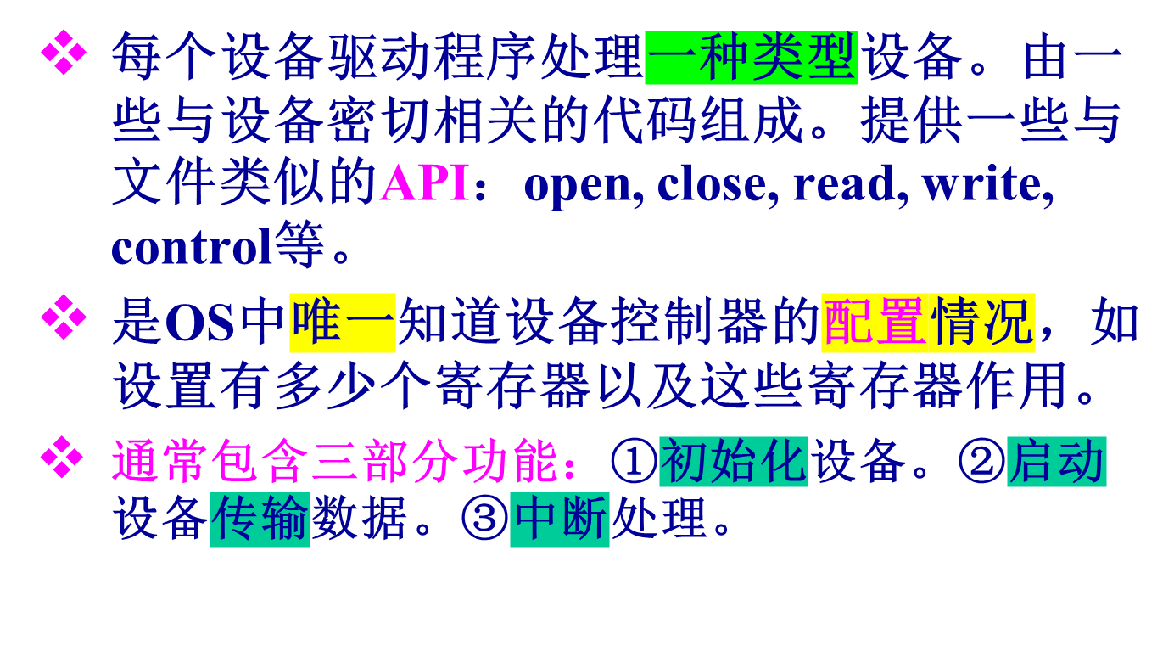

Slide 27
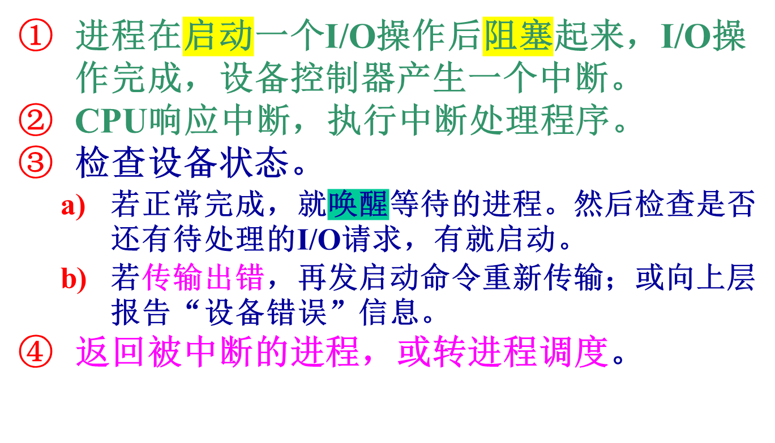
4. 中断处理程序

Slide 28
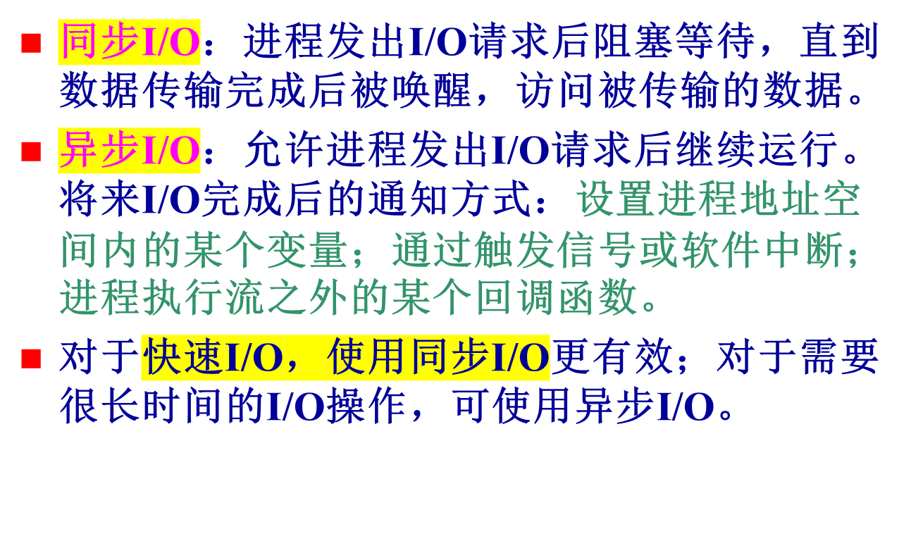
6.2.3 同步I/O和异步I/O

Slide 29
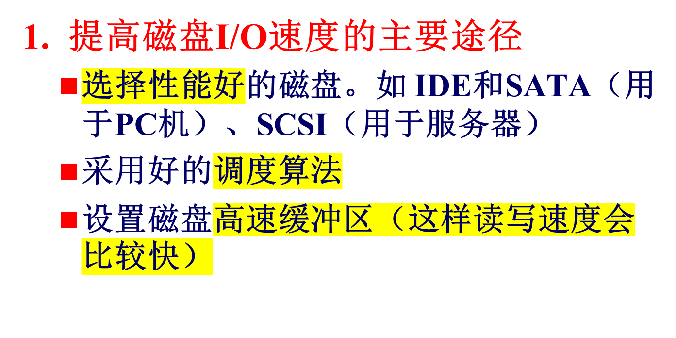
6.3 磁盘管理

Slide 30
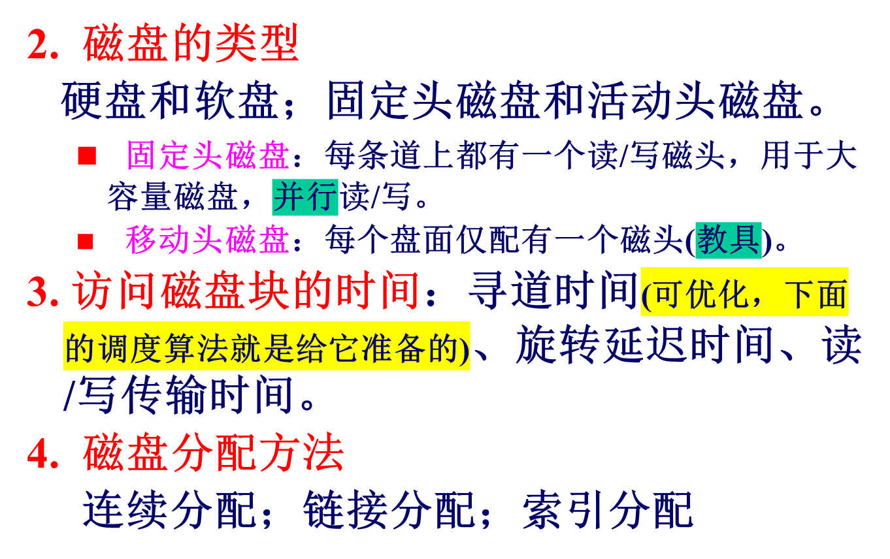

Slide 31
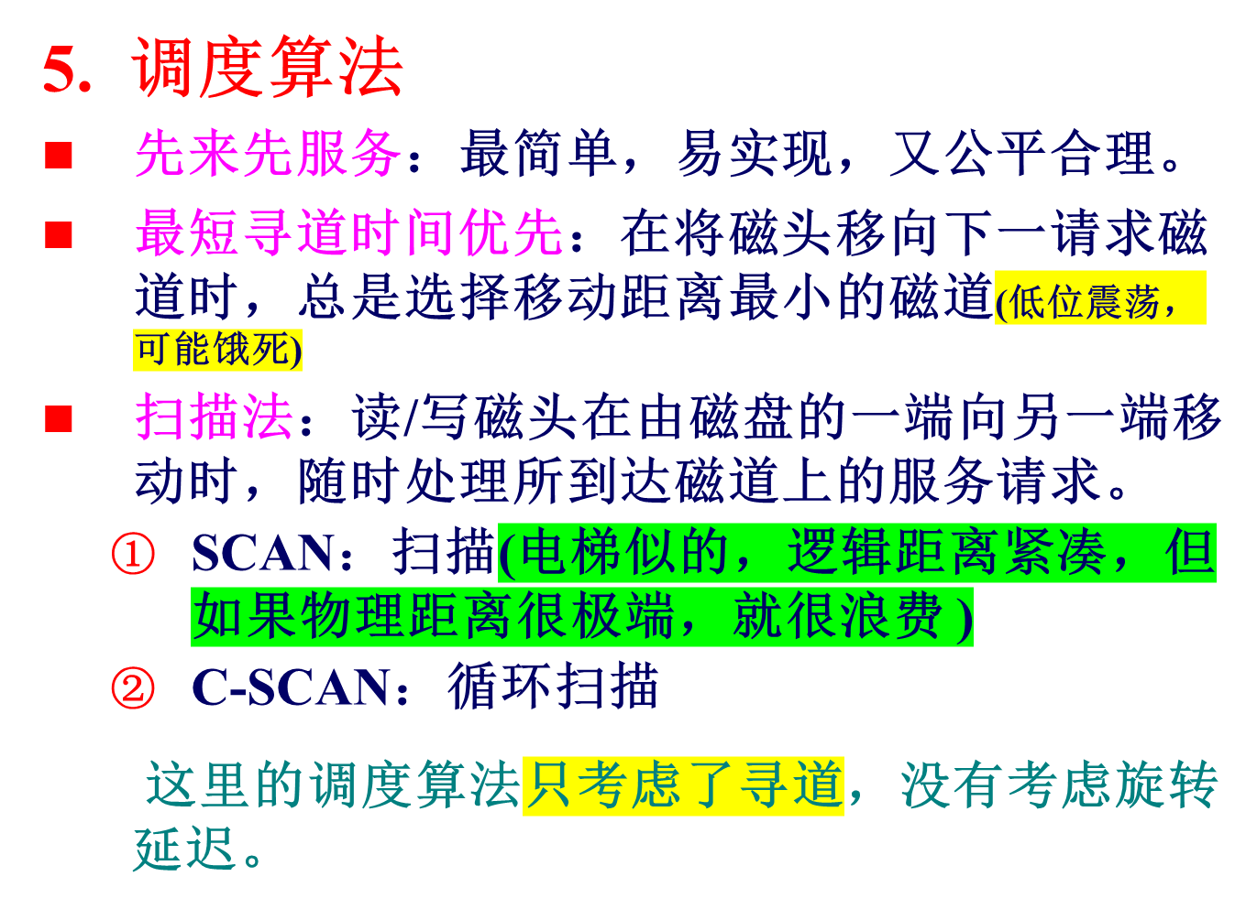

Slide 32
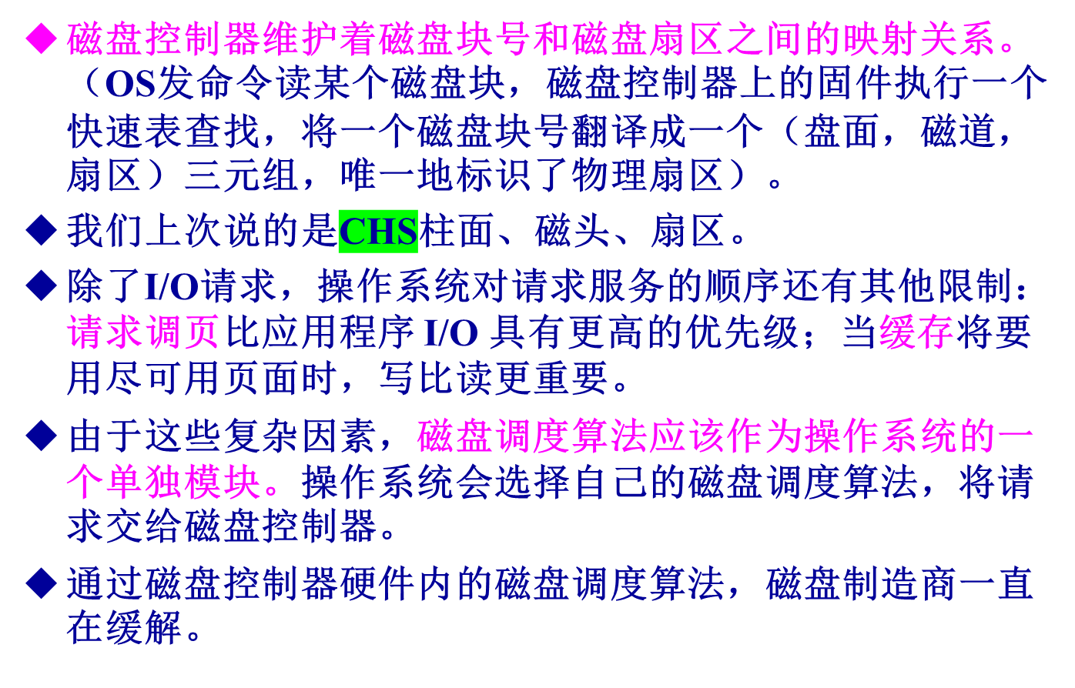

Slide 33
45．（7分）假设计算机系统采用C-SCAN（循环扫描）磁盘调度策略，使用2KB的内存空间记录16384个磁盘块的空闲状态。
（1）请说明在上述条件如何进行磁盘块空闲状态的管理。
（2）设某单面磁盘的旋转速度为每分钟6 000转，每个磁道有100个扇区，相邻磁道间的平均移动时间为1ms(忽略了磁头启动和停止时间)。若在某时刻，磁头位于100号磁道处，并沿着磁道号增大的方向移动，磁道号的请求队列为50、90、30、120，对请求队列中的每个磁道需读取1个随机分布的扇区，则读完这4个扇区总共需要多少时间？需要给出计算过程。

Slide 34
（3）如果将磁盘替换为随机访问的Flash半导体存储器（如U盘、SSD盘等），是否有比C-SCAN更高效的磁盘调度策略？若有，给出磁盘调度策略的名称并说明理由；若无，说明理由。

Slide 35
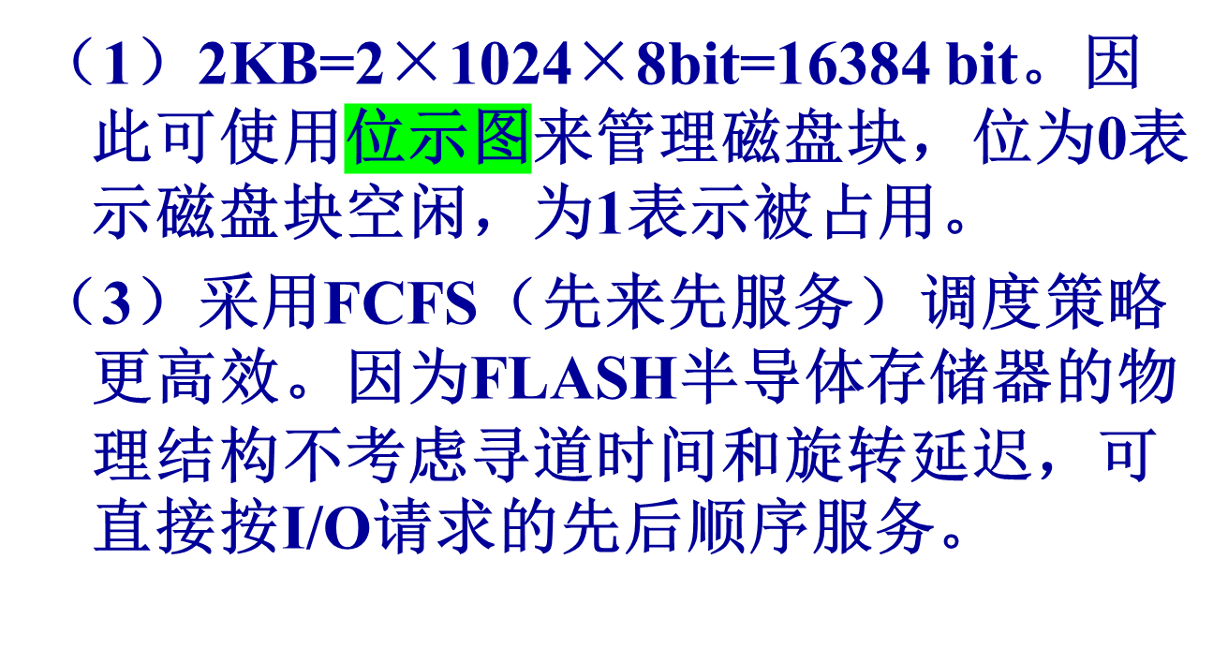
参考答案

Slide 36
